Slide 1
Medi campus club
Ein Projekt vom
Marburger Bund und
Den Medimeisterschaften

Slide 2
Austausch über relevante Themen und die Möglichkeit Netzwerke zu erweitern

Slide 3
Programm 14:15–15:45 Uhr Wenn der Notfall zum Notfall wird 16:15-17:30 Uhr ´Global and local health´ in Zeiten des Klimawandels 17:30-18 Uhr Gründung und Idee des Medicampusclub 18:00 Uhr Gemeinsam ins Glashaus zum Meet the Experts. Ab 20Uhr MediBand, Medi-DJs Tanzbein schwingen

Slide 4
Wenn der Notfall zum Notfall wird
die psychologische Verarbeitung von Notfällen und Rettungseinsätzen durch Einsatzkräfte
https://unsplash.com/s/photos/emergency

Slide 5
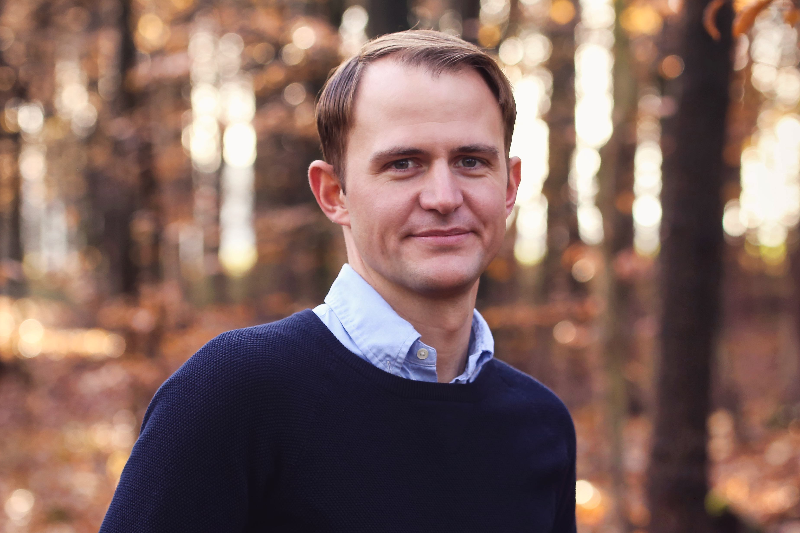
Dr. tobias Christian Heising
Notfallmedizin bedeutet für mich...
....ein elementar wichtiger Dienst am und für den Patienten, aber auch eine Tätigkeit, wo jeder Einsatz die Vielfälligkeit der Medizin wieder spiegelt und man mit Demut den manchmal nur beschränkten Möglichkeiten begegnen muss.
Internist im Fachbereich Kardiologie im Marienhospital Osnabrück
& Notarzt in der Stadt Osnabrück sowie im Landkreis Osnabrück

Slide 6
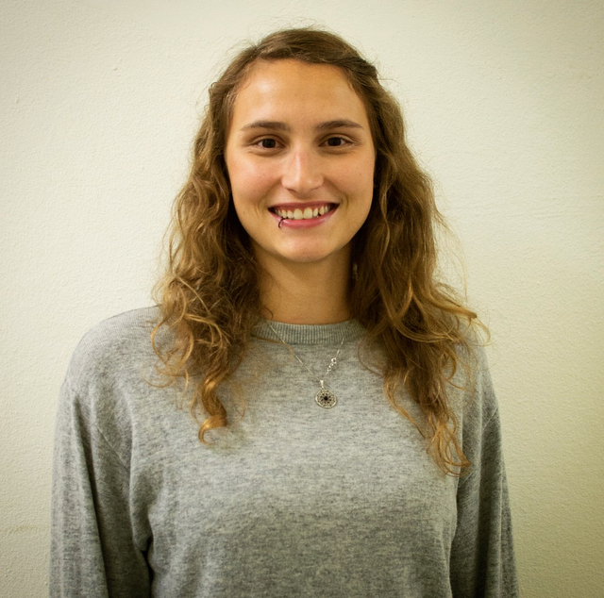
Svenja HeSs
Notfallmedizin bedeutet für mich...
... Die Arbeit im Rettungsdienst ist für mich die Chance, einen Zugang zum Patienten zu erhalten und gelernte Inhalte durch Praxiserfahrung zu erweitern.
Studentin der Humanmedizin im 9. Semester an der Uni Rostock,
Rettungssanitäterin (Werkstudentin) beim DRK Rostock

Slide 7
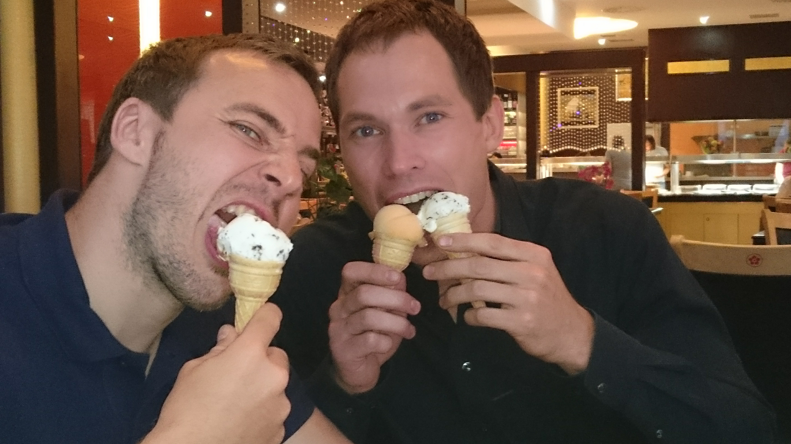
Mathias Heisig
Notfallmedizin bedeutet für mich...
... Ehrlichste und menschlichste Form der Medizin. Individuell, bedarfsbestimmt und nicht gewinnorientiert.
Assistenzarzt Unfallchirurgie
DRK Klinik Berlin Köpenick

Slide 8
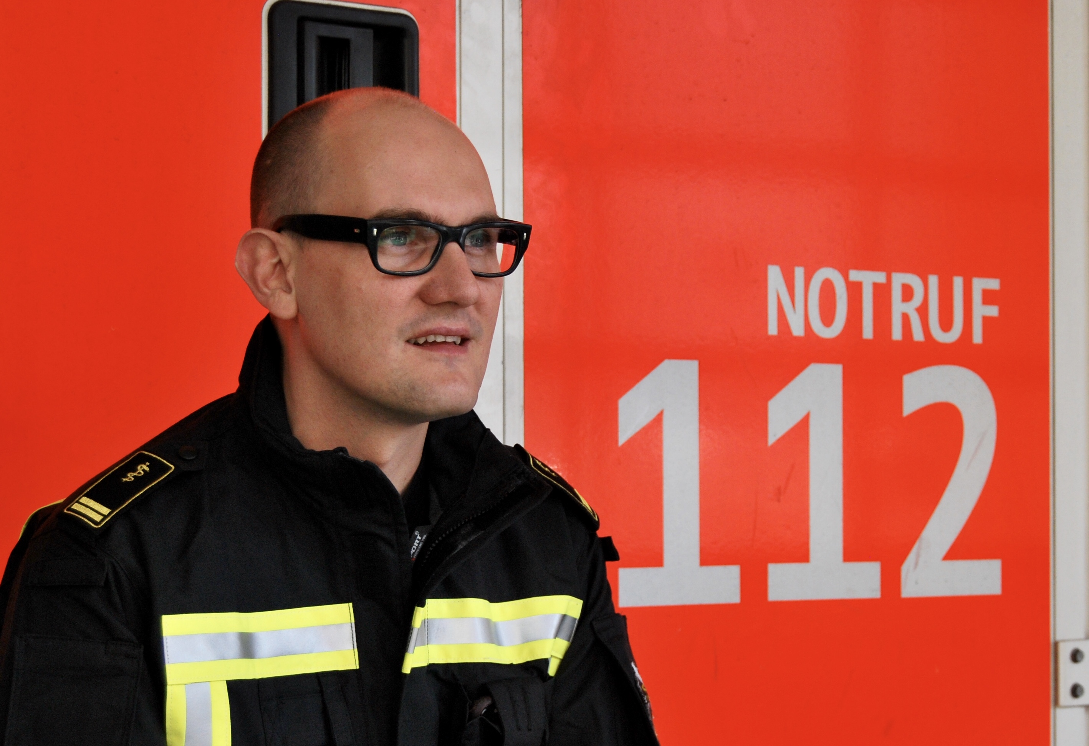
Dr. Janosch Dahmen
Notfallmedizin bedeutet für mich...
.... “Next to creating a life the finest thing a man can do is save one!” (Abraham Lincoln)
Oberarzt der Ärztlichen Leitung
Rettungsdienst des Land Berlin

Slide 9
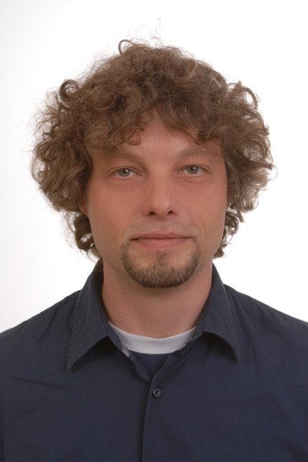
Pfarrer Justus Münster
Notfallmedizin bedeutet für mich...
... In der Notfallmedizin geben Menschen ihr Bestes. Manchmal reicht es nicht und Menschen sterben. Dann ist es gut, wenn über die notfallmedizinische Versorgung hinaus eine Betreuung von An- und Zugehörigen, weiteren Betroffenen, Augenzeug*innen, Ersthelfenden usw. gewährleistet ist.
Fachberater PSNV und Sprecher Arbeitskreis PSNV in Berlin (Landeszentralstelle PSNV)

Slide 10
Wenn der Notfall zum Notfall wird
die psychologische Verarbeitung von Notfällen und Rettungseinsätzen durch Einsatzkräfte
https://unsplash.com/s/photos/emergency

Slide 11
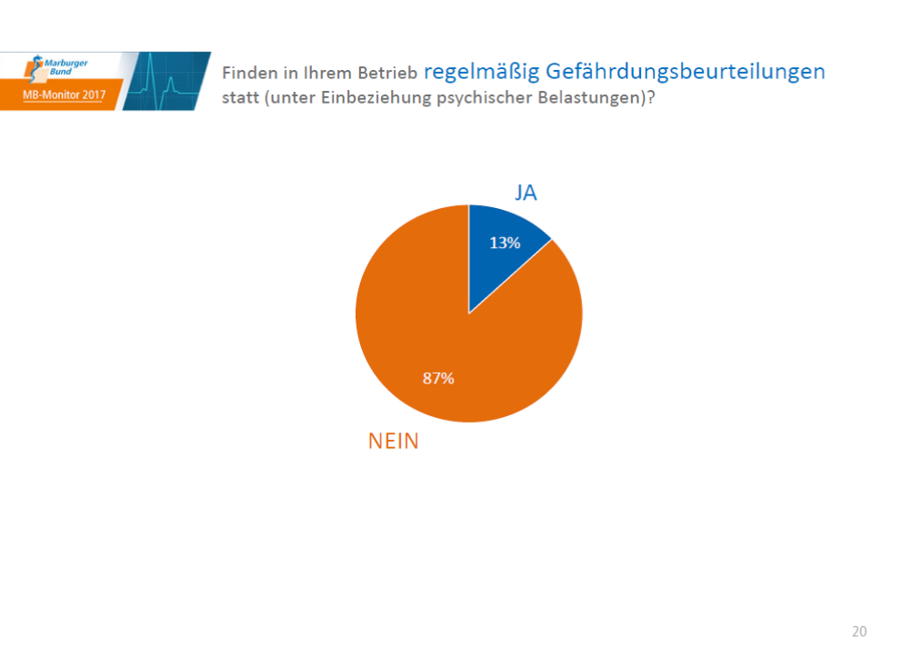
Diskussion

Slide 12
Diskussion
Weiterbildung Notfallmedizin Land Berlin:
−2 Wochen in der Kinderanästhesie oder Pädiatrie, ersetzbar durch Weiterbildungskurs nach § 4 Absatz 8, und
−2 Wochen in der Geburtshilfe, ersetzbar durch Weiterbildungskurs nach § 4 Absatz 8, und
−2 Wochen in der Anästhesiologie (stationär), ersetzbar durch Simulationskurs zum Atemwegsmanagement nach § 4 Absatz 8, und
−2 Wochen in der Notaufnahme eines Notfallkrankenhauses oder Notfallzentrums,ersetz-bar durch Weiterbildungskurs nach § 4 Absatz 8
sowie abschließend•unter Anleitung eines verantwortlichen zur Weiterbildung befugten Arztes gemäß § 5 Ab-satz 1 Satz 1 oder 2
bzw. ärztlichen Stützpunktleiters 100 Primäreinsätze mit notfallmedizinischrelevantem Spektrum im arztbesetzten bodengebundenen Rettungsmittel
oder Rettungshubschrauber, davon mindestens 20 in Begleitung eines Facharztes mit Zusatzbezeichnung Notfallmedizin.
25 Einsätze können in Form eines Simulationstrainings gemäß § 4 Absatz 8 absolviert werden
…die 6 Monate Weiterbildungszeit auf einer Intensivstation und 6 Monate Weiterbildungszeit in dem Gebiet Anästhesiologie (stationär) oder
in der Notaufnahme eines Notfallkrankenhauses oder Notfallzentrums können während der für den Erwerb der Bezeichnung vorausgesetzten
24 Monate Weiterbildung in einem Gebiet der unmittelbaren Patientenversorgung im stationären Bereich erbracht werden…

Slide 13
Vielen dank!
&

Slide 14
´Global and local health´ in Zeiten des Klimawandels
Wir beleuchten das grösste Gesundheitsrisiko unseres Jahrhunderts und die Auswirkungen auf den menschen

Slide 15
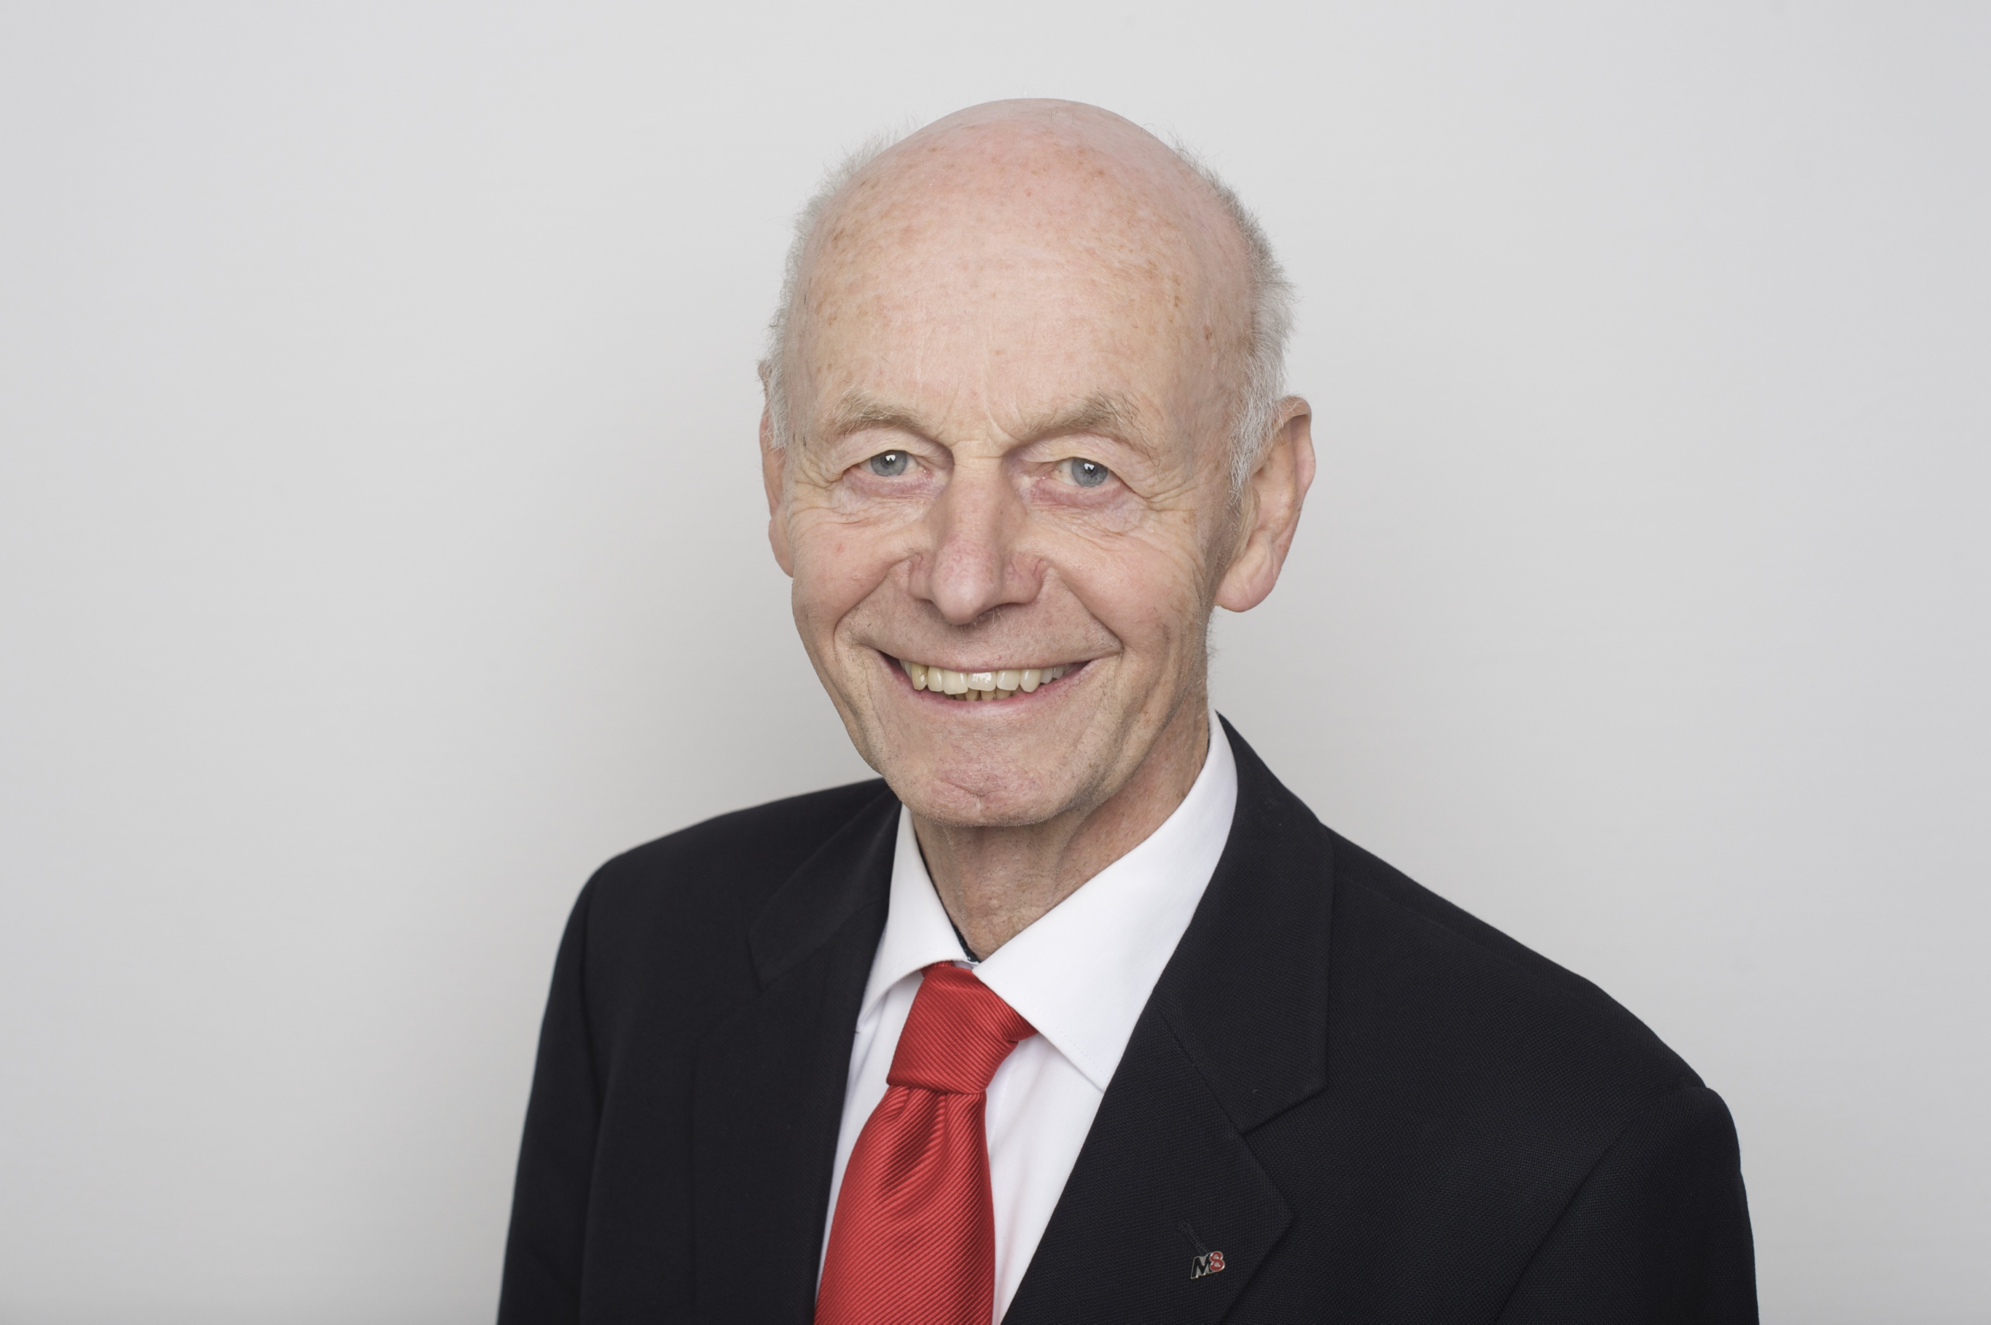
Prof. Dr. Detlev Ganten
Präsident des World Health Summit

Slide 16
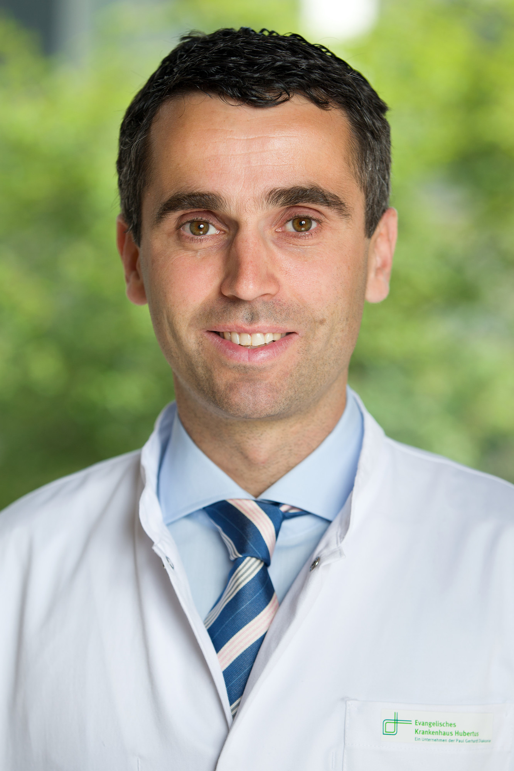
PD Dr. Peter Bobbert
Oberazrt für Kardiologie Evangelisches Krankenhaus Hubertus, Berlin
Vorstandsmitglied BÄK
Mitglied Bundesvorstand Marburger Bund

Slide 17
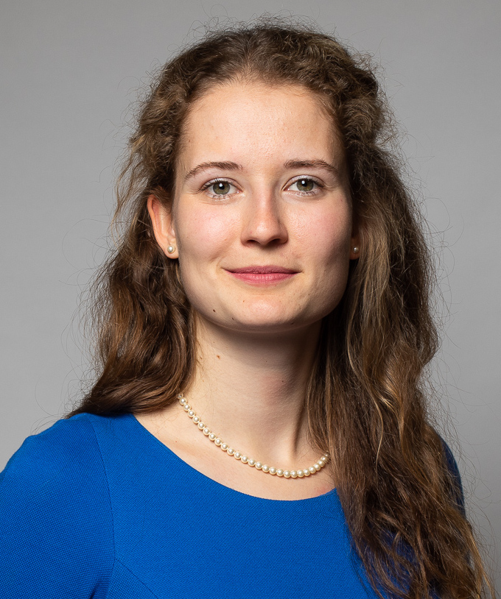
Sylvia Hartmann
Stellvertretende Vorsitzende der Deutschen Allianz Klimawandel und Gesundheit
Projektleiterin „mensch und Umwelt“ der Bundesvertretung der Medizinstudierenden in Deutschland (bvmd)

Slide 18
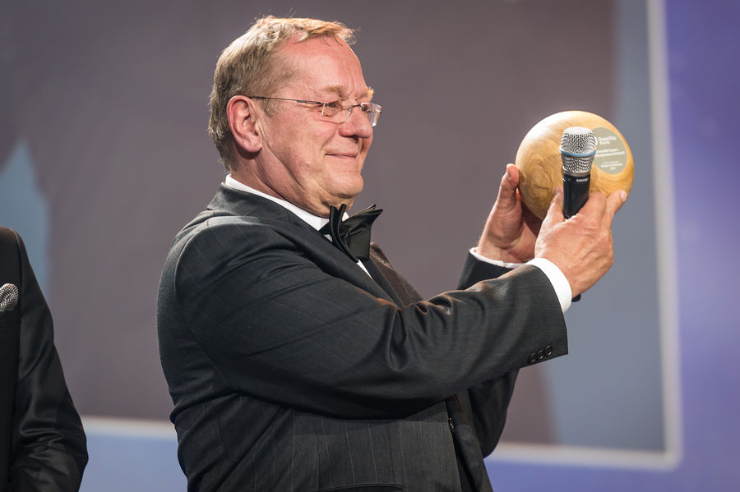
Prof. Dr. Franz-Bernd Frechen
Professor für Siedlungswasserwirtschaft Universität Kassel
Erfinder des PAUL-Wasserrucksacks

Slide 19
Vielen dank!
&

Slide 20
Die Idee
Reiner Felsberg
Marburger Bund
Dr. Friedemann Egender
Medimeisterschaften

Slide 21
Meet the expert
https://www.mehr-fuehren.de/austausch-mit-gleichgesinnten/

